Slide 1
ВОСПРИЯТИЕ ЭМОЦИЙ В РУССКОЯЗЫЧНОМ ТЕКСТЕ НОСИТЕЛЯМИ РУССКОГО И ТЮРКСКО-РУССКИМИ БИЛИНГВАМИ: РАЗВЕДОЧНЫЙ АНАЛИЗ ЭКСПЕРИМЕНТАЛЬНЫХ ДАННЫХ
Славянские языки в условиях современных вызовов
ТГУ
НИУ ВШЭ – Санкт-Петербург
Колмогорова Анастасия Владимировна, доктор филол.наук, профессор, НИУ ВШЭ – Санкт-Петербург
Куликова Елизавета Романовна, аспирант, НИУ ВШЭ
Исследование выполнено в рамках проекта «Экспериментальное изучение и моделирование когнитивных
механизмов речевой деятельности» в рамках Программы «Научный фонд Национального
исследовательского университета “Высшая школа экономики” (НИУ ВШЭ)» в 2025г.

Slide 2
Исследовательский вопрос
Восприятие эмоций в русскоязычном тексте носителями русского и тюркско-русскими билингвами
Нас интересует вопрос субъективного восприятия эмоций текста, а также механизм обработки эмотивных единиц у ранних тюркско-русских билингвов в сравнении с русскоязычными монолингвами.
Цель – выявить и описать специфику когнитивной обработки эмоциональных текстов на русском языке (L2) тюркско-русскими билингвами.

Slide 3

Метод и материал
Восприятие эмоций в русскоязычном тексте носителями русского и тюркско-русскими билингвами
Запись движений глаз в процессе чтения и выполнения эмоциональной разметки текстов

Slide 4
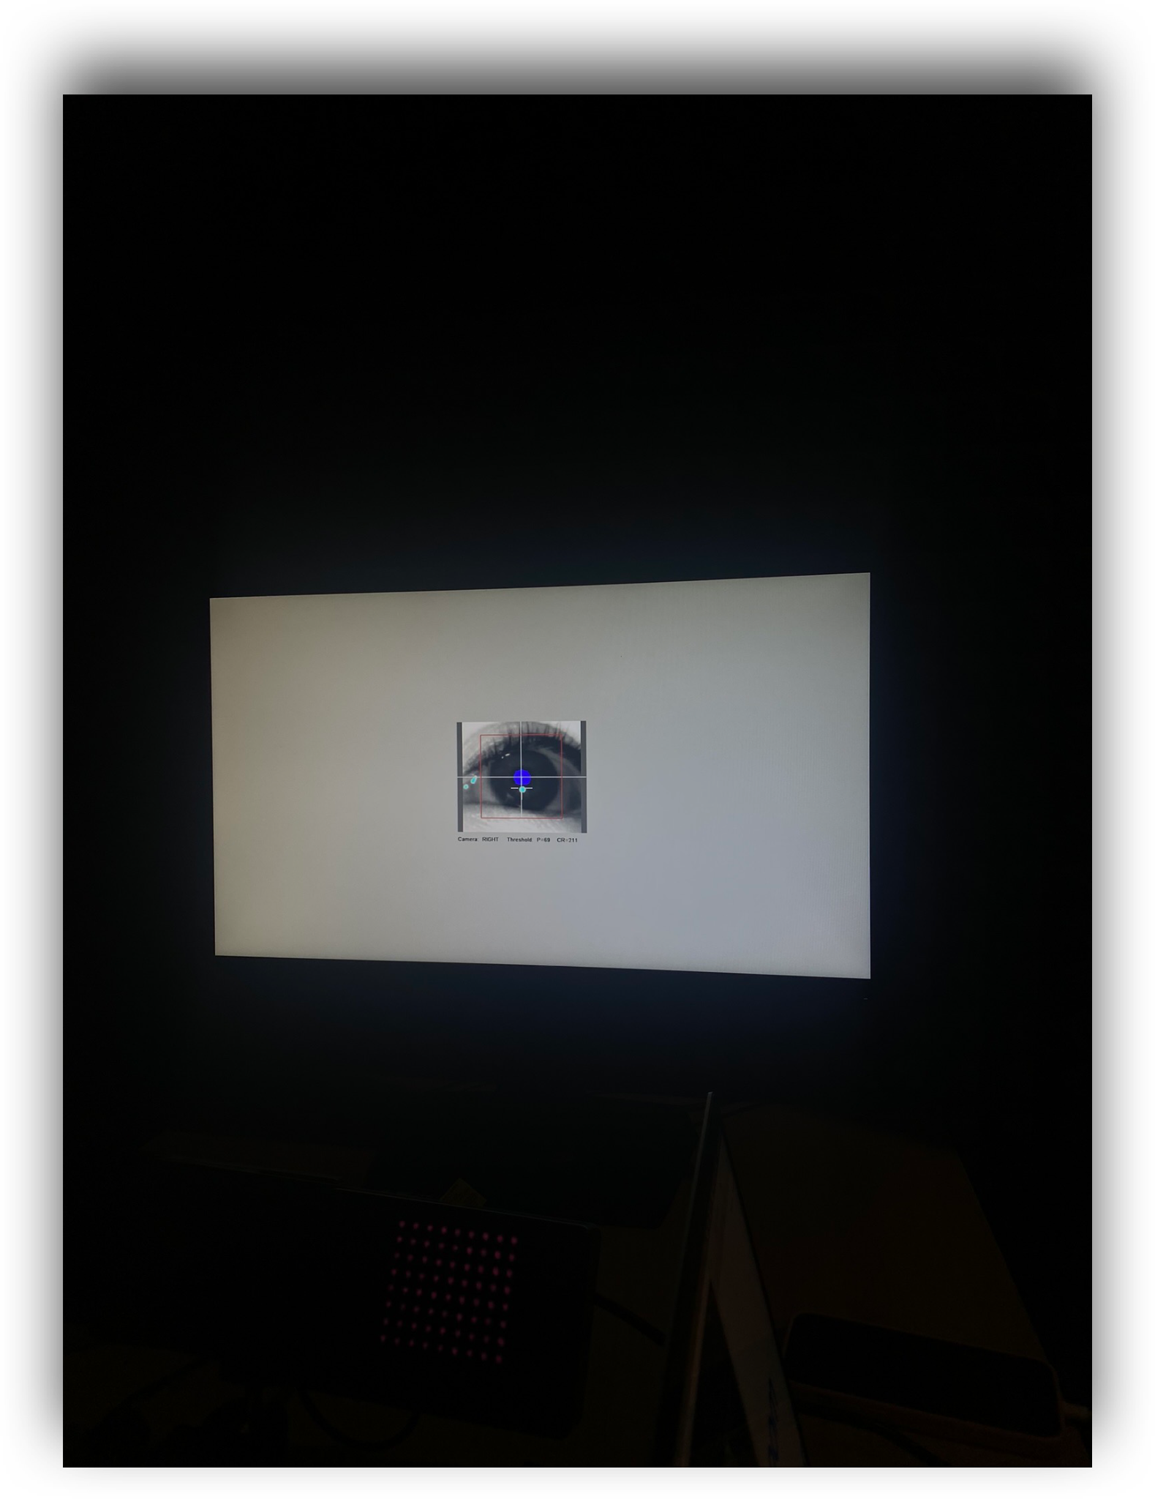
Метод и материал
Восприятие эмоций в русскоязычном тексте носителями русского и тюркско-русскими билингвами
Запись движений глаз в процессе чтения и выполнения эмоциональной разметки текстов
Материал: 36 текстов из корпуса текстов социальных сетей.
Этапы отбора:
150 текстов размечены русскоязычными монолингвами (8 человек на текст);
рассчитана согласованность между разметчиками (альфа Криппендорфа);
из 60 текстов с наиболее высокими показателями согласованности выбраны 36 текстов: 12 с одной ведущей эмоцией, 12 с несколькими, 12 нейтральных.

Slide 5
Характеристика выборки
Восприятие эмоций в русскоязычном тексте носителями русского и тюркско-русскими билингвами
Группа билингвов
ср.возраст = 20,1
пол: ж – 7, м – 3
L1 якутский
L2 русский
Группа монолингвов
ср.возраст = 22,5
пол: ж – 10
L1 русский
L2 (при наличии) изучались после 7 лет в учебной среде

Slide 6
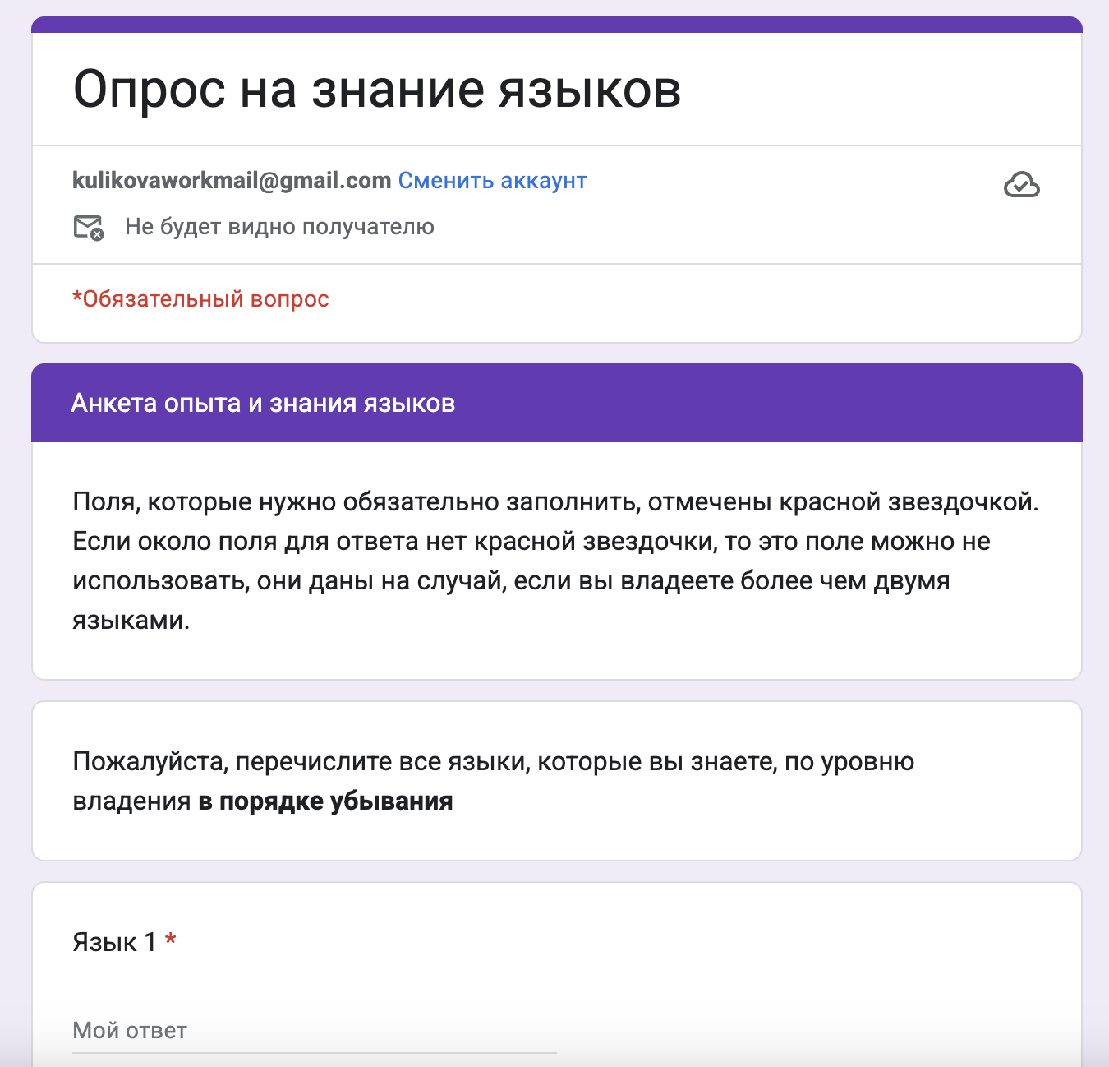

Профиль билингвов
Восприятие эмоций в русскоязычном тексте носителями русского и тюркско-русскими билингвами
Уровень владения:
7: русский > якутский
3: якутский > русский
Порядок усвоения:
L1 якутский
L2 русский
Частота использования в настоящее время
русского языка 60 % (сред)
якутского 30 % (сред)
Для большинства информантов предпочтительный язык для чтения – русский

Slide 7
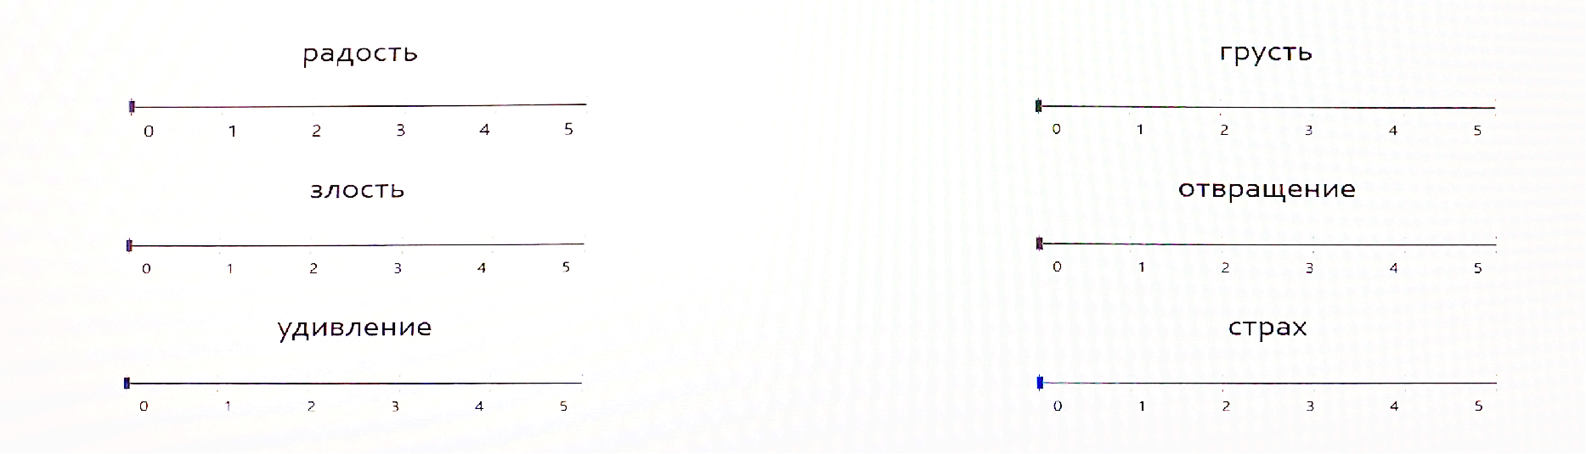
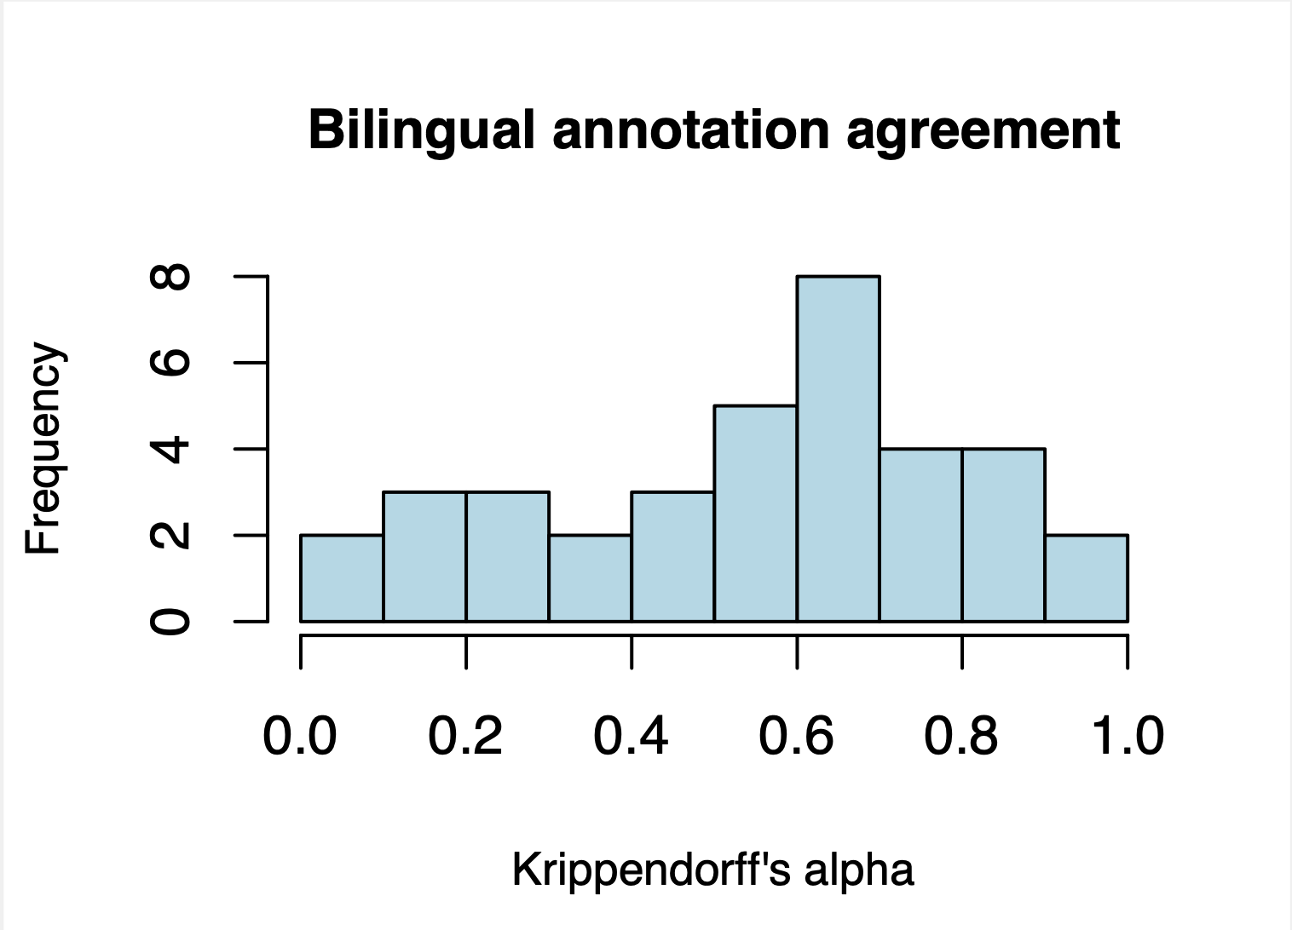
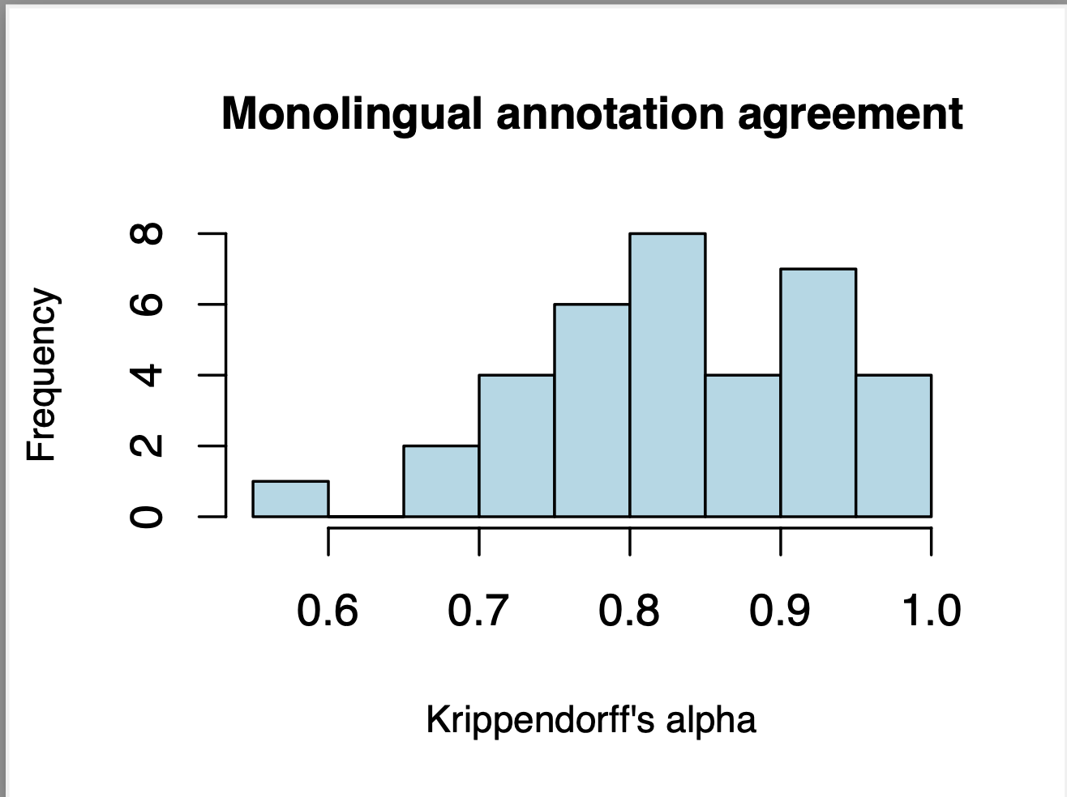
Анализ эмоциональных оценок
Восприятие эмоций в русскоязычном тексте носителями русского и тюркско-русскими билингвами
Согласованность оценок: у монолингвов согласованность выше, чем у билингвов
(сред. α = 0.55 у билингвов против α = 0.82 у монолингвов).
Но стат.значимых различий между оценками двух групп нет.

Slide 8
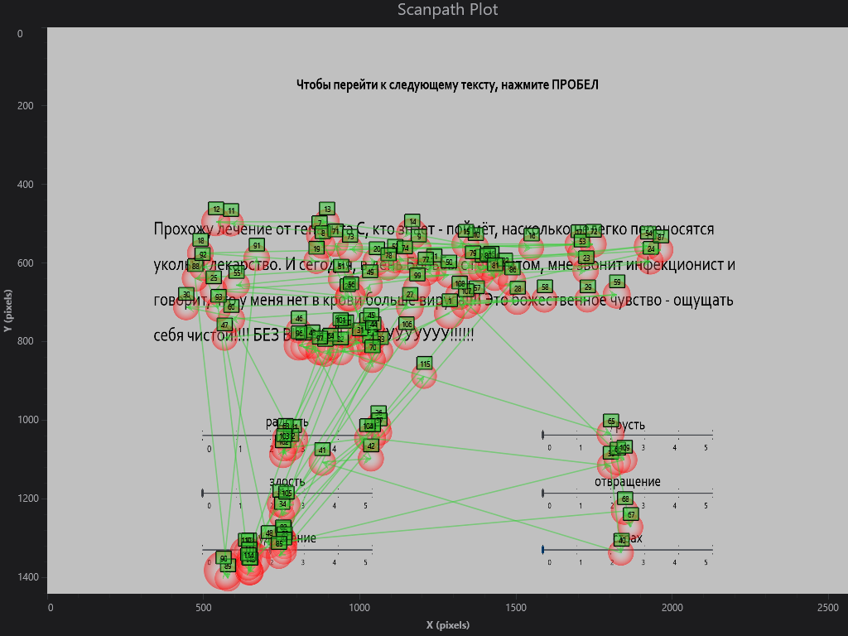
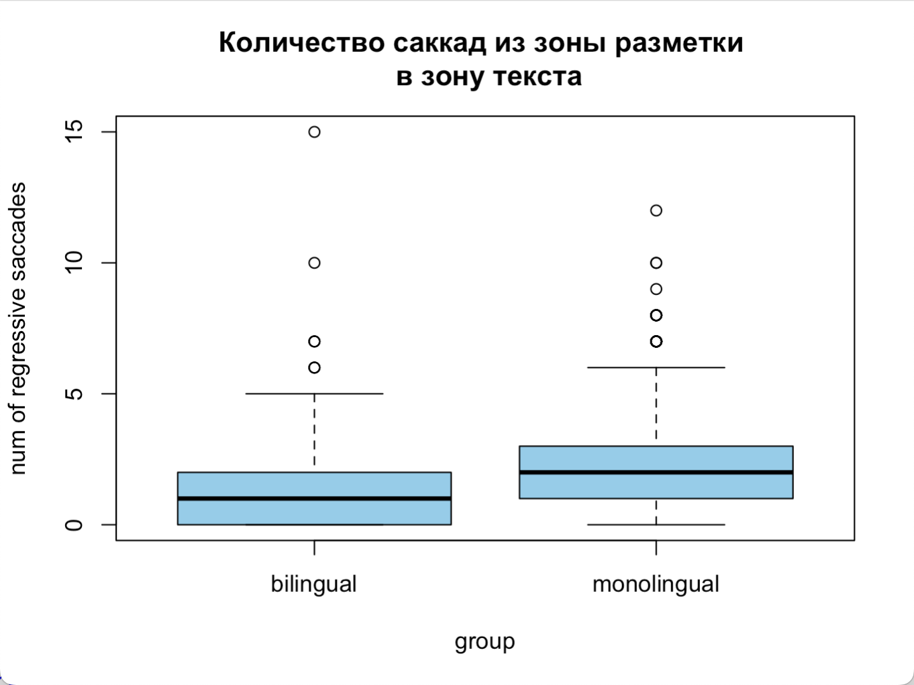
Анализ эмоциональных оценок
Восприятие эмоций в русскоязычном тексте носителями русского и тюркско-русскими билингвами
Монолингвы совершают больше саккад из зоны разметки к тексту (p<.001)

Slide 9
Анализ параметров чтения
Восприятие эмоций в русскоязычном тексте носителями русского и тюркско-русскими билингвами
О скорости и характере когнитивной обработки текста свидетельствуют следующие метрики:
средняя длительность фиксации (mean_fix_dur)
время первого прочтения текста до перехода к разметке (fp_reading_time)
общее время прочтения текста (сумма всех фиксаций на зоне текста) (total_reading_time)
количество фиксаций на тексте (num_fix)

Slide 10
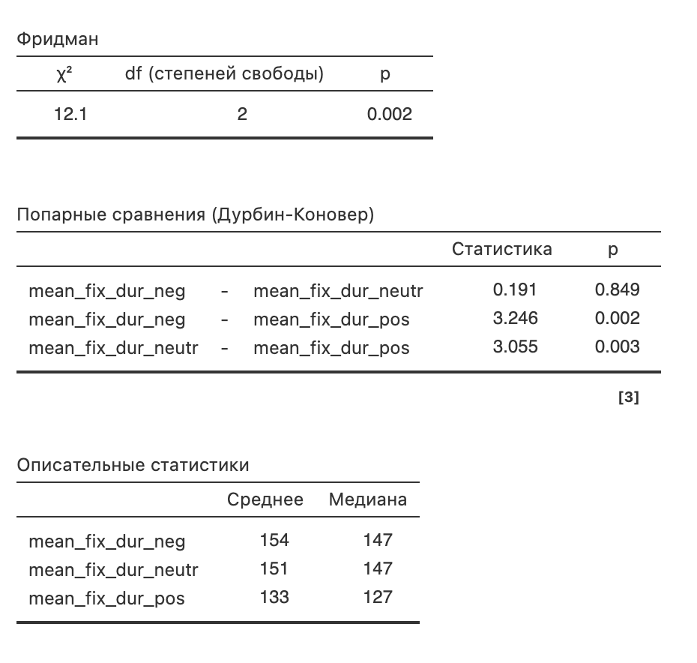
Группа монолингвов
Восприятие эмоций в русскоязычном тексте носителями русского и тюркско-русскими билингвами
Отличаются метрики при чтении текстов разной валентности, при этом:
есть различия между позитивными и негативными текстами,
а также позитивными и нейтральными,
но нет различий между нейтральными и негативными
средняя длительность фиксации

Slide 11
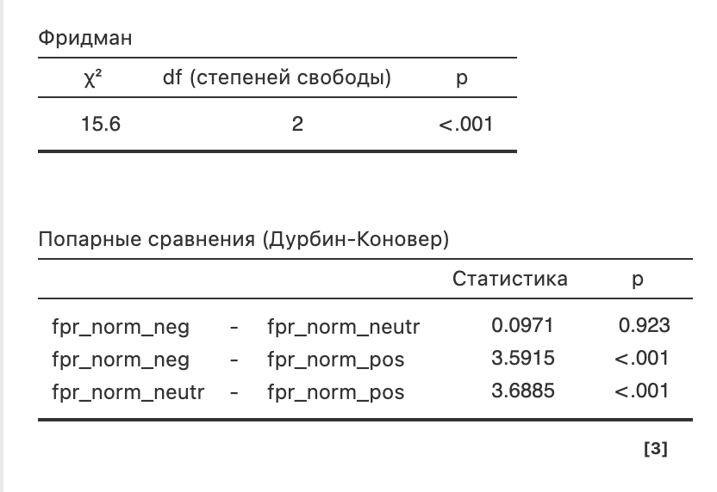
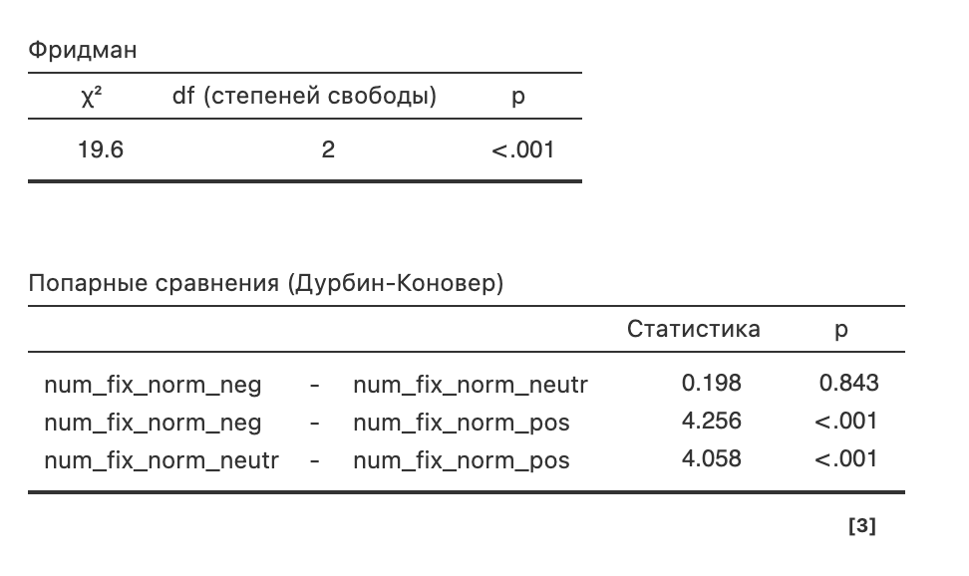
Группа монолингвов
Восприятие эмоций в русскоязычном тексте носителями русского и тюркско-русскими билингвами
время первого прочтения
кол-во фиксаций

Slide 12
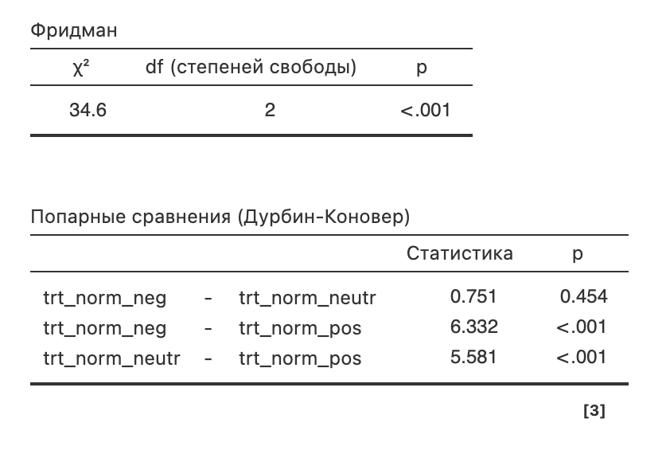
Группа монолингвов
Восприятие эмоций в русскоязычном тексте носителями русского и тюркско-русскими билингвами
Согласуется с результатами других исследований на уровне текста, e.g.
Ugo Ballenghein, Olga Megalakaki & Thierry Baccino (2019): Cognitive engagement in emotional text reading: concurrent recordings of eye movements and head motion, Cognition and Emotion, DOI: 10.1080/02699931.2019.1574718
И некоторыми исследованиями на уровне слов, e.g
Kuperman, V., Estes, Z., Brysbaert, M., & Warriner, A. B. (2014). Emotion and language: Valence and arousal affect word recognition. Journal of Experimental Psychology: General, 143(3), 1065–1081. https://doi.org/10.1037/a0035669
общее время прочтения

Slide 13
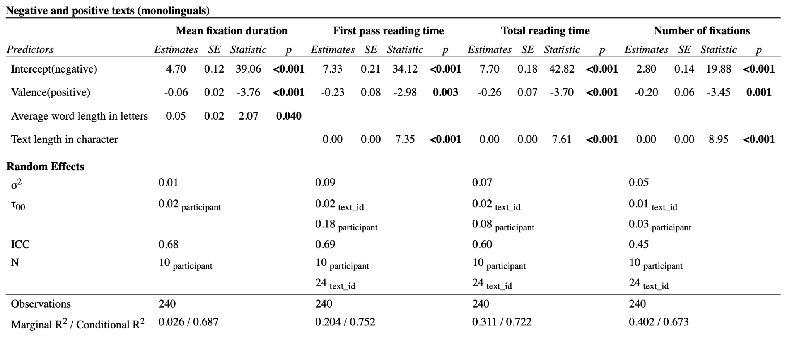
Восприятие эмоций в русскоязычном тексте носителями русского и тюркско-русскими билингвами

Slide 14
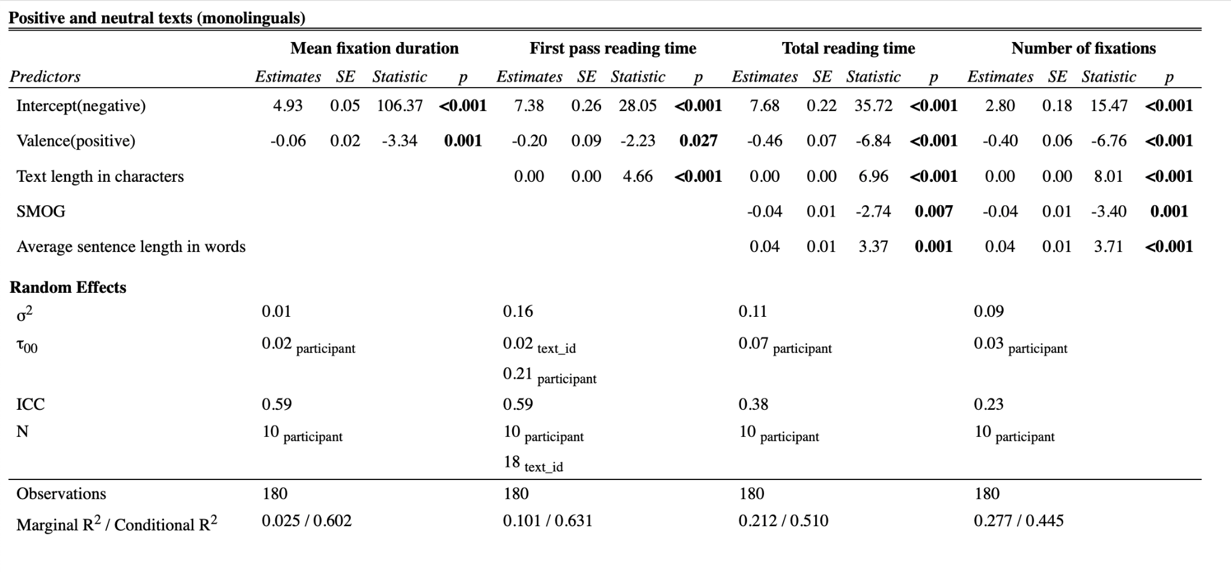
Восприятие эмоций в русскоязычном тексте носителями русского и тюркско-русскими билингвами

Slide 15
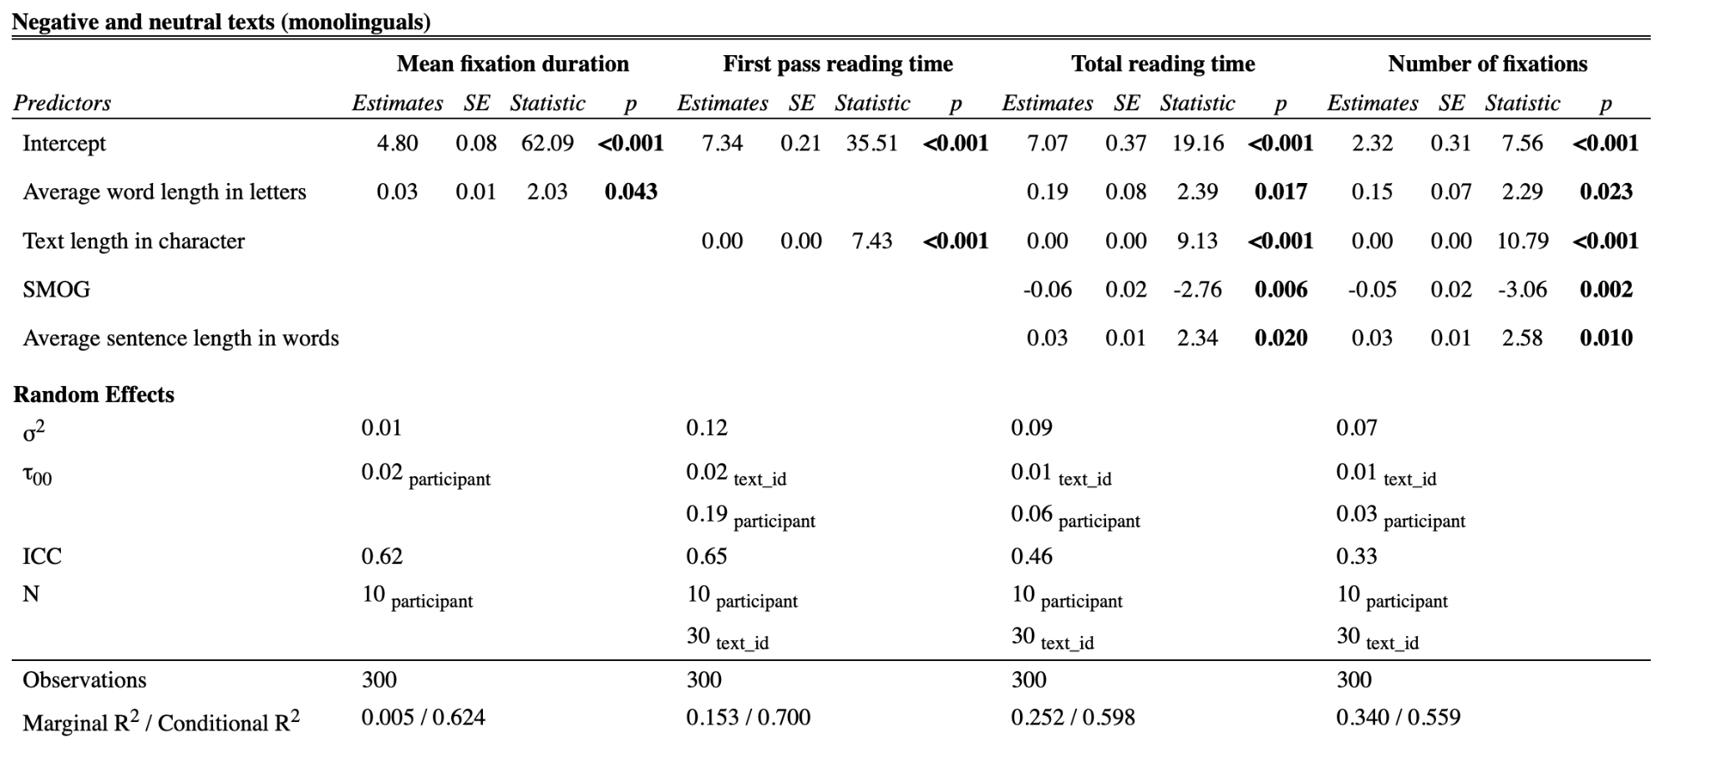
Восприятие эмоций в русскоязычном тексте носителями русского и тюркско-русскими билингвами

Slide 16
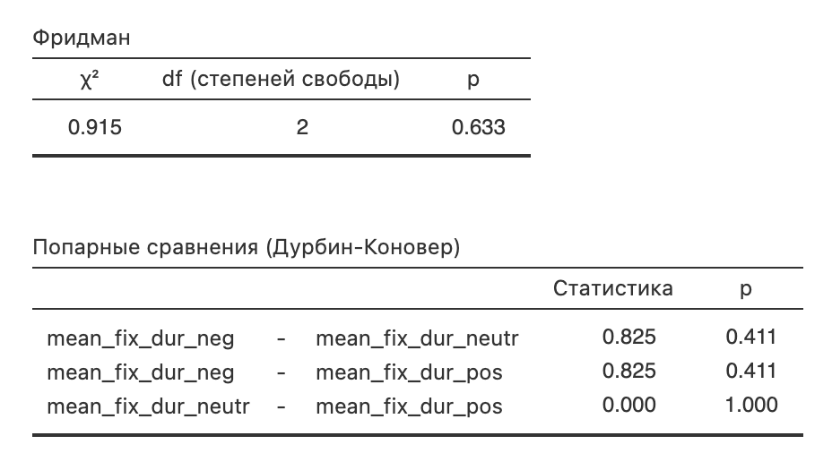
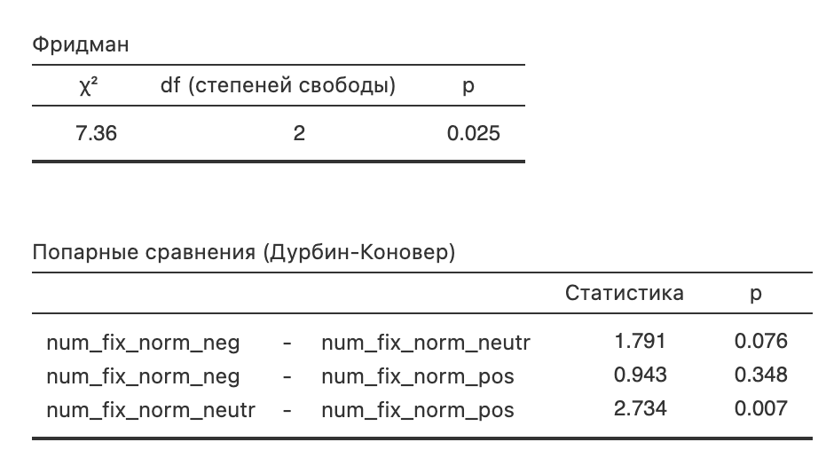
Группа билингвов
Восприятие эмоций в русскоязычном тексте носителями русского и тюркско-русскими билингвами
Нет различий в зависимости от валентности (исключение - количество фиксаций)
средняя длительность фиксации
кол-во фиксаций

Slide 17
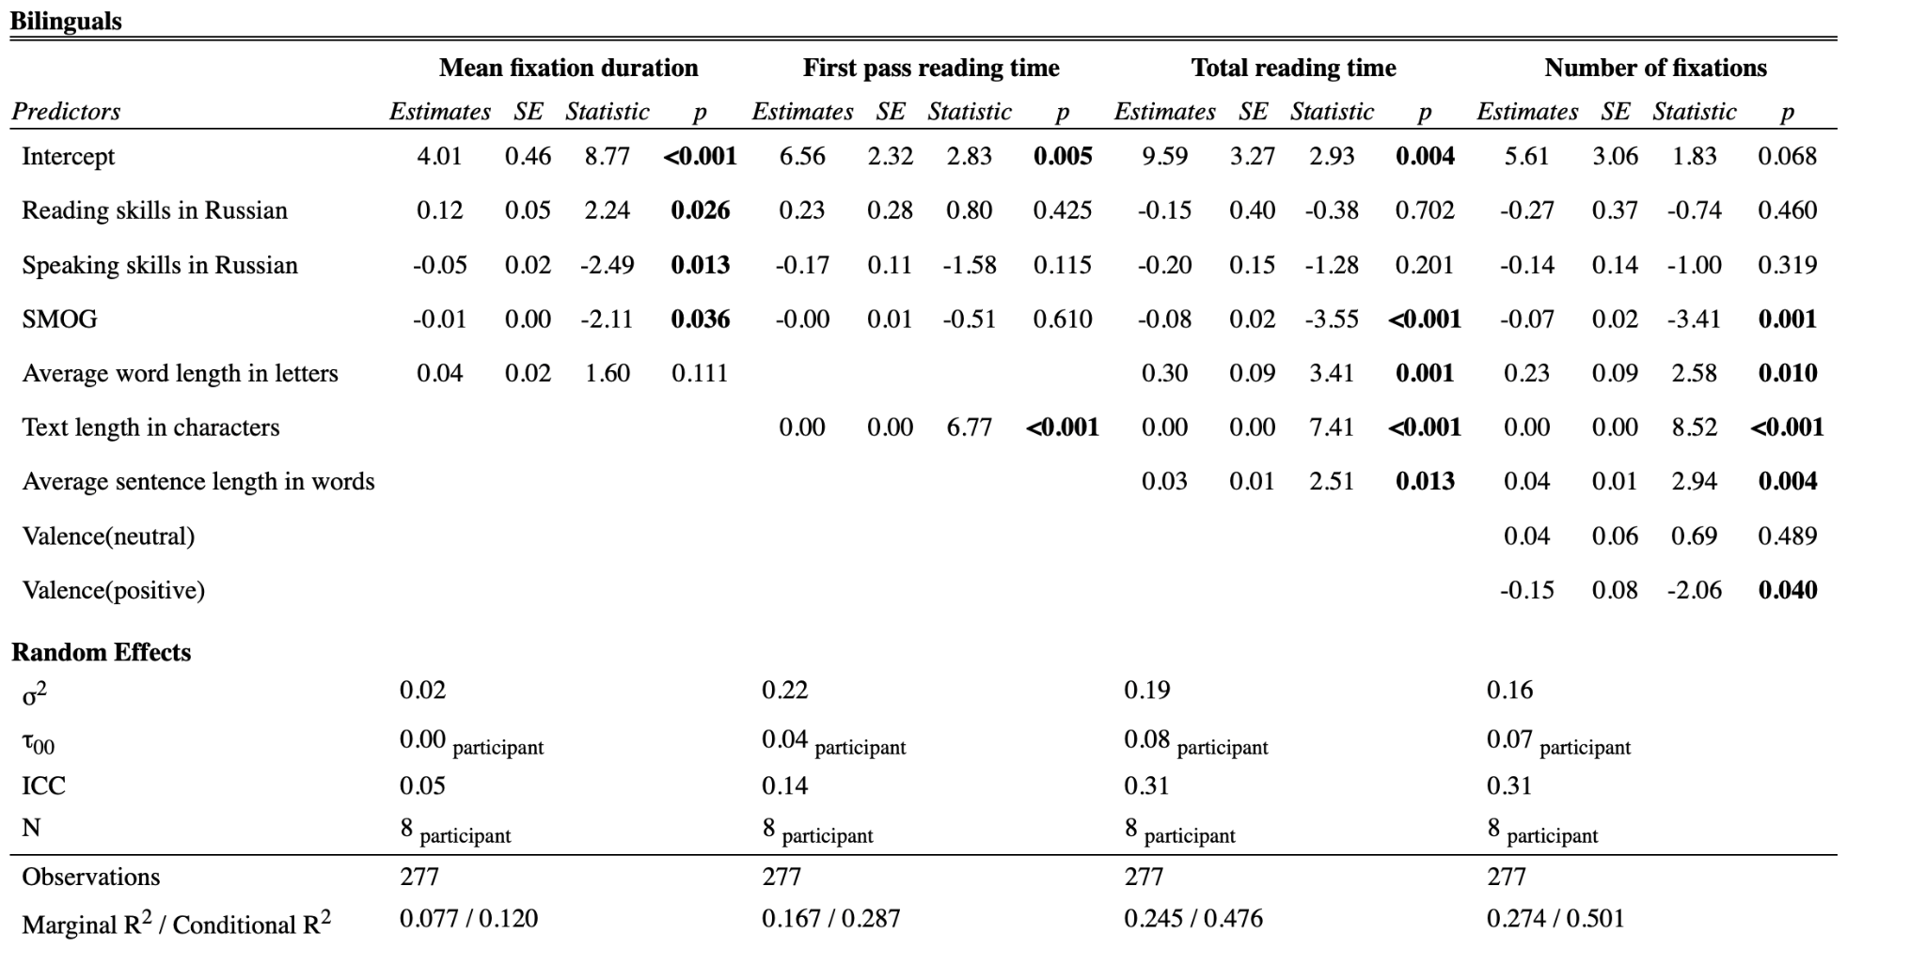
Восприятие эмоций в русскоязычном тексте носителями русского и тюркско-русскими билингвами

Slide 18
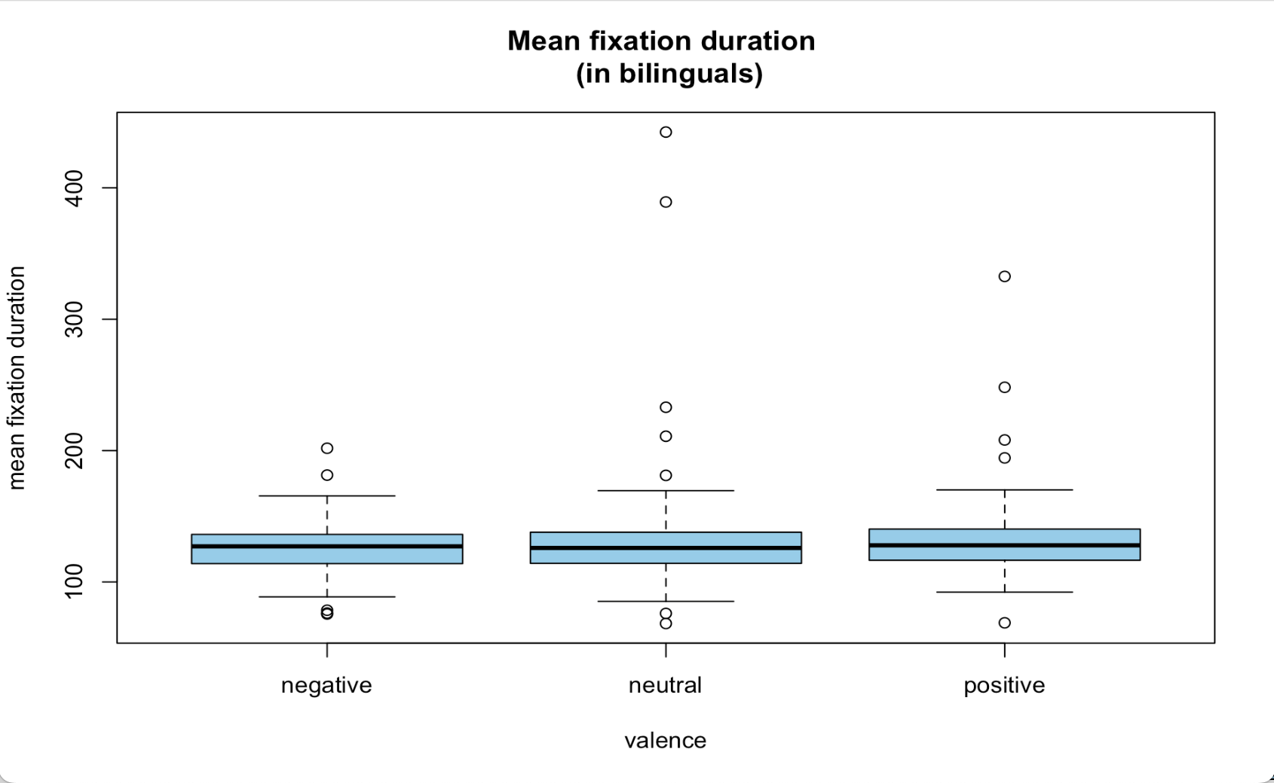
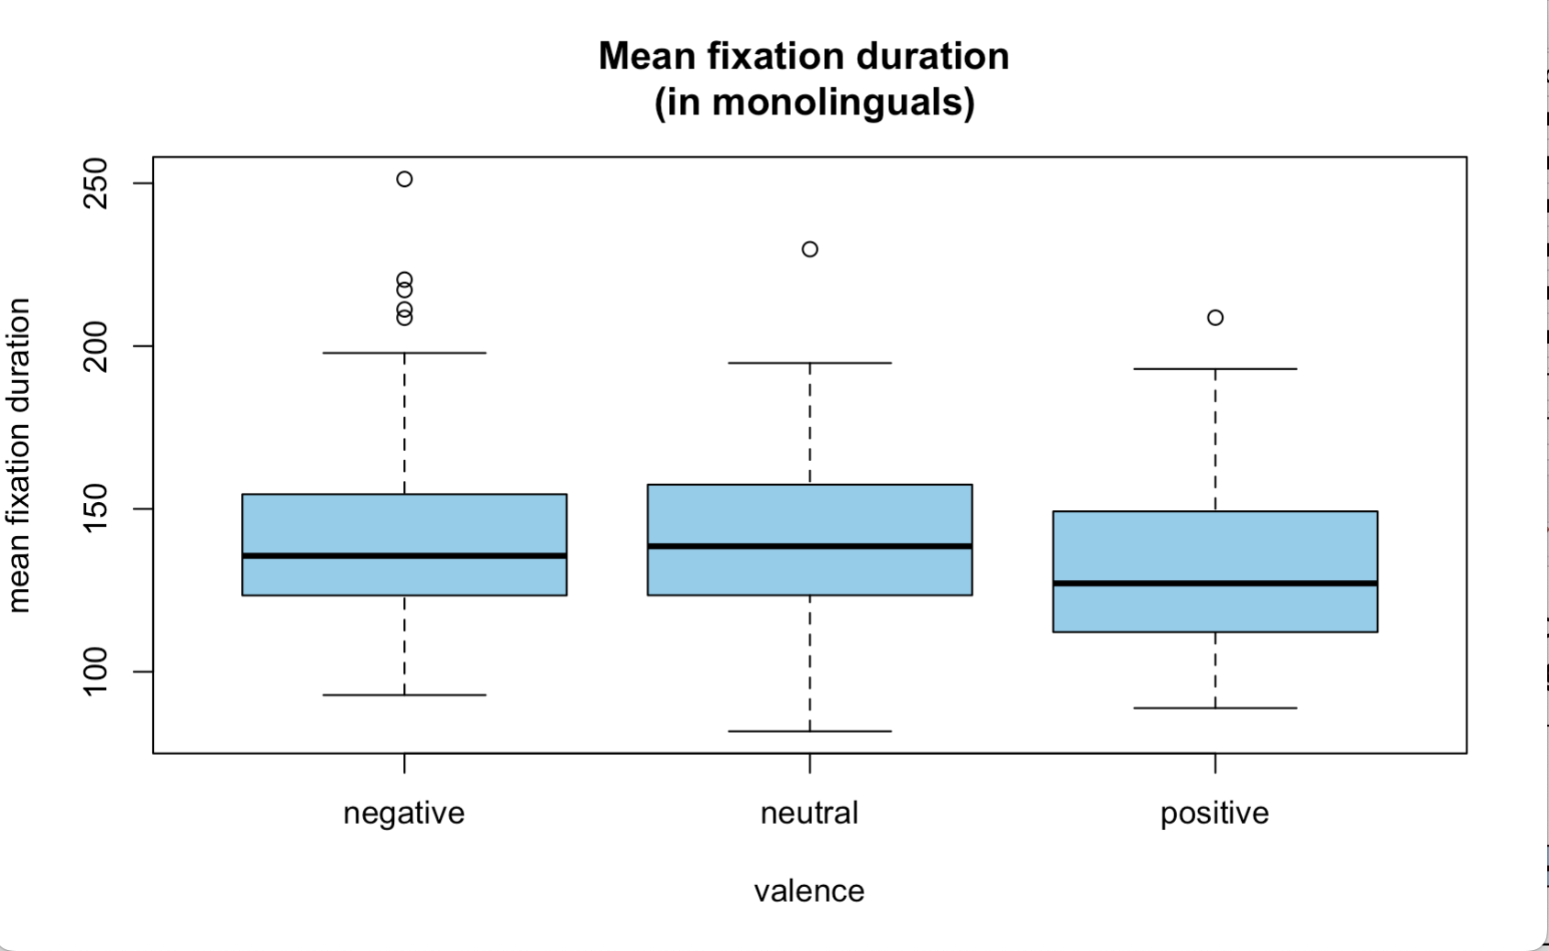
Восприятие эмоций в русскоязычном тексте носителями русского и тюркско-русскими билингвами
В группе билингвов не наблюдаются те же закономерности глазодвигательной активности при чтении текстов разной валентности, которые наблюдаются у монолингвов (в текущей выборке!)

Slide 19
Выводы, ограничения и планы
Восприятие эмоций в русскоязычном тексте носителями русского и тюркско-русскими билингвами
Обработка позитивно-заряженного текста может происходить быстрее, чем негативного и нейтрального (у монолингвов) = > необходимо далее расширять выборку для подтверждения.
Валентность текста в меньшей степени влияет на его обработку у билингвов.
Важны минимальные различия между билингвами = > расширенную выборку билингвов необходимо разделить на группы.
При наличии различий на уровне глазодвигательной активности разницы в субъективных оценках (как результате рефлексии информантов над эмоциональным компонентом текста) не выявилось.

